Slide 2
«Что это? Кто это?»

Slide 3
«Сосчитай». (Одна кошка, две кошки и т.д.)

Slide 4
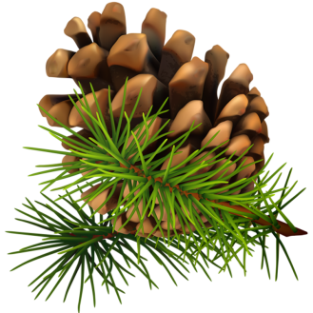
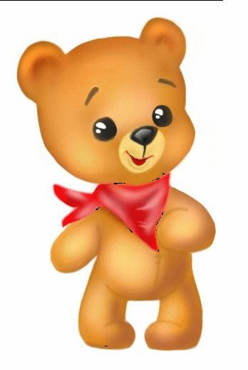
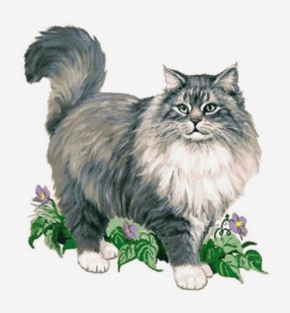
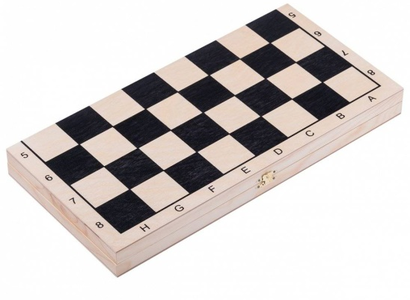
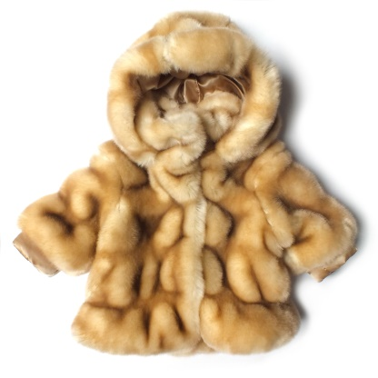
ФРАЗЫ
Смешная
Сосновая
Пушистая
Косолапый
Шахматная
Сашина

Slide 5
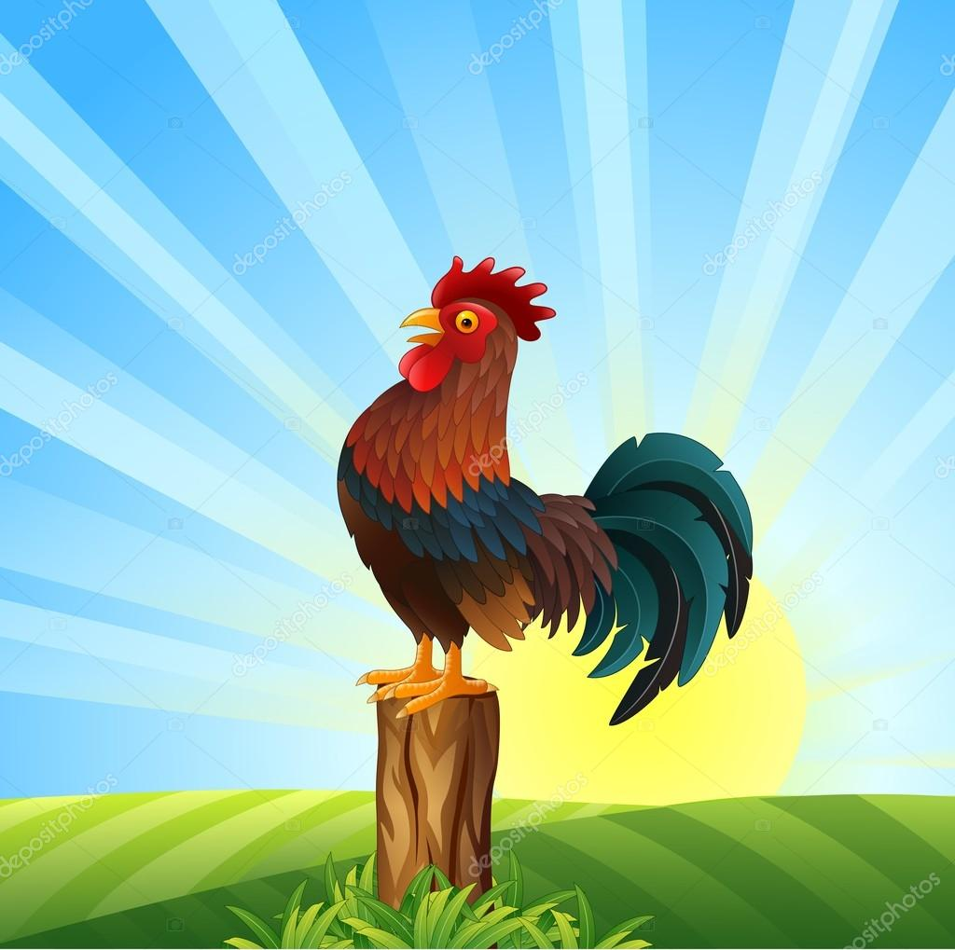
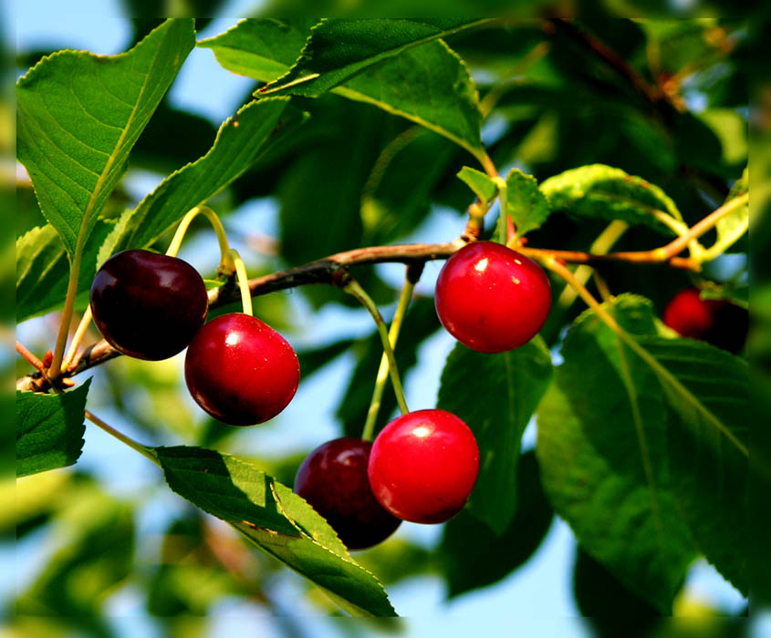
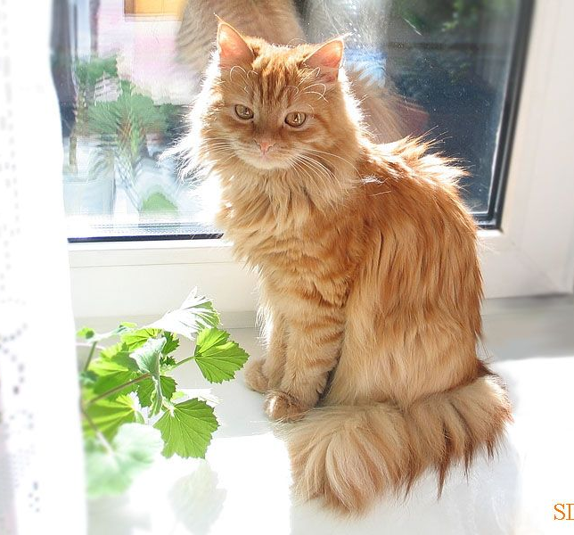
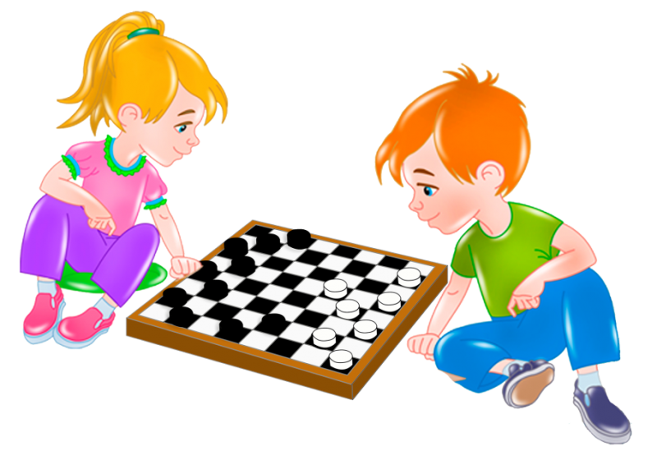
Предложения
.
Саша катает Соню на санках.
Саша ест кашу из миски.
В нашем саду спеют вишни.
Пушистая кошка спит на окошке.
Петушок сидит высоко на шесте.
Соня и Саша играют в шашки.
.

Slide 6
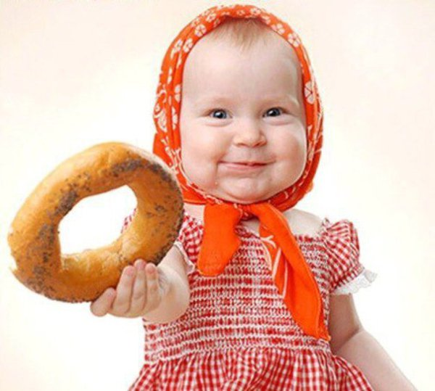
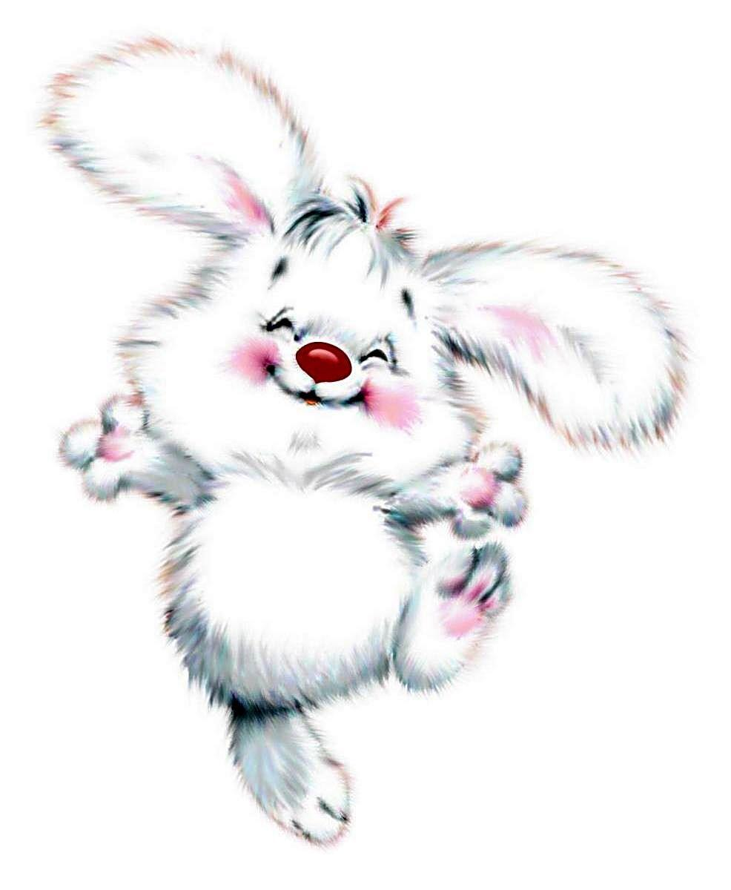
Стихи
Пушистый ушастик,
Ушастый пушок
По опушке скок-поскок.
Любит сушки наша Даша,
Сушки – это вам не каша.

